Slide 1
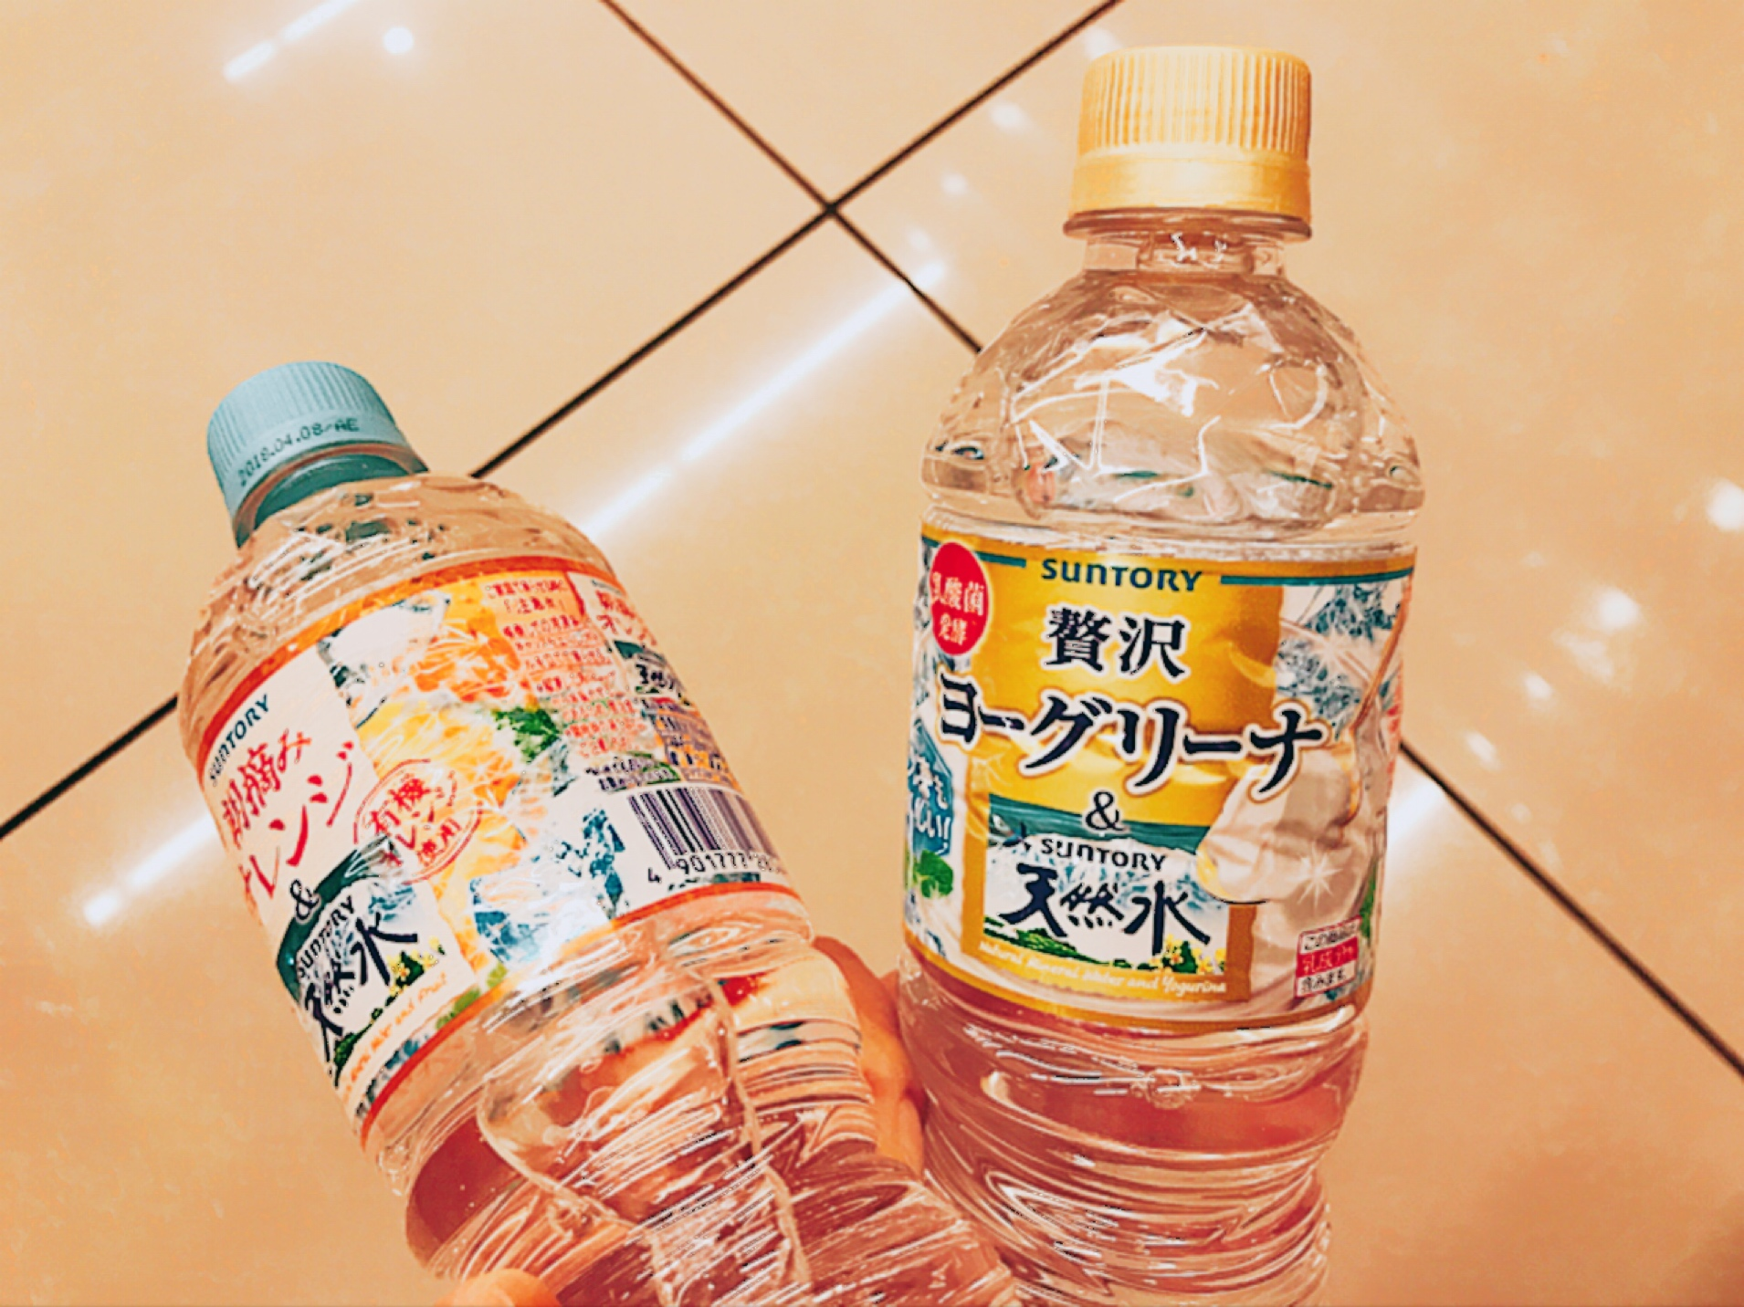
SUNTORY
（さんとりー）
どんなかいしゃ？
おさけやジュースをつくっているかいしゃです。なっちゃんやC・Cレモン、みんなのんでくれているかな？
けいはんなでは、こんなけんきゅうをしています！
もっとおいしいジュースをつくれるようなけんきゅうをしているよ。ほかにも、せかいではじめて青いバラをつくっていて、お花のけんきゅうもしているんだよ！
youtube動画

Slide 2
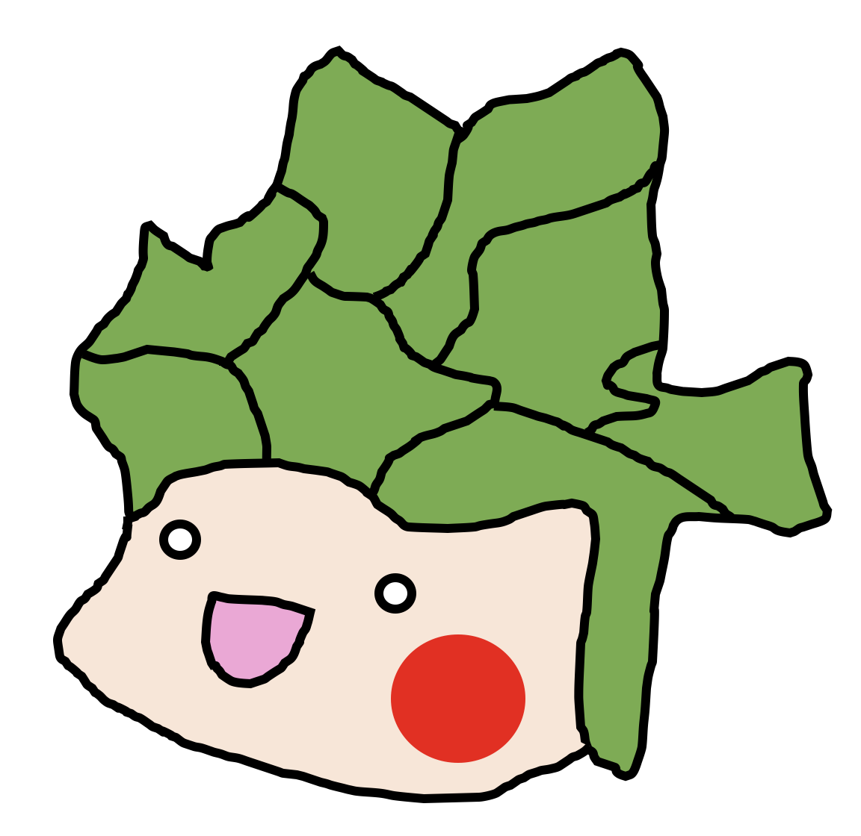
ぼく、わたしのしつもん
質問フォーム
しょくぶつカテゴリのけんきゅうじょは、
ほかにもあるよ！
ATR,・・・・・
５ いいね！

